Slide 1
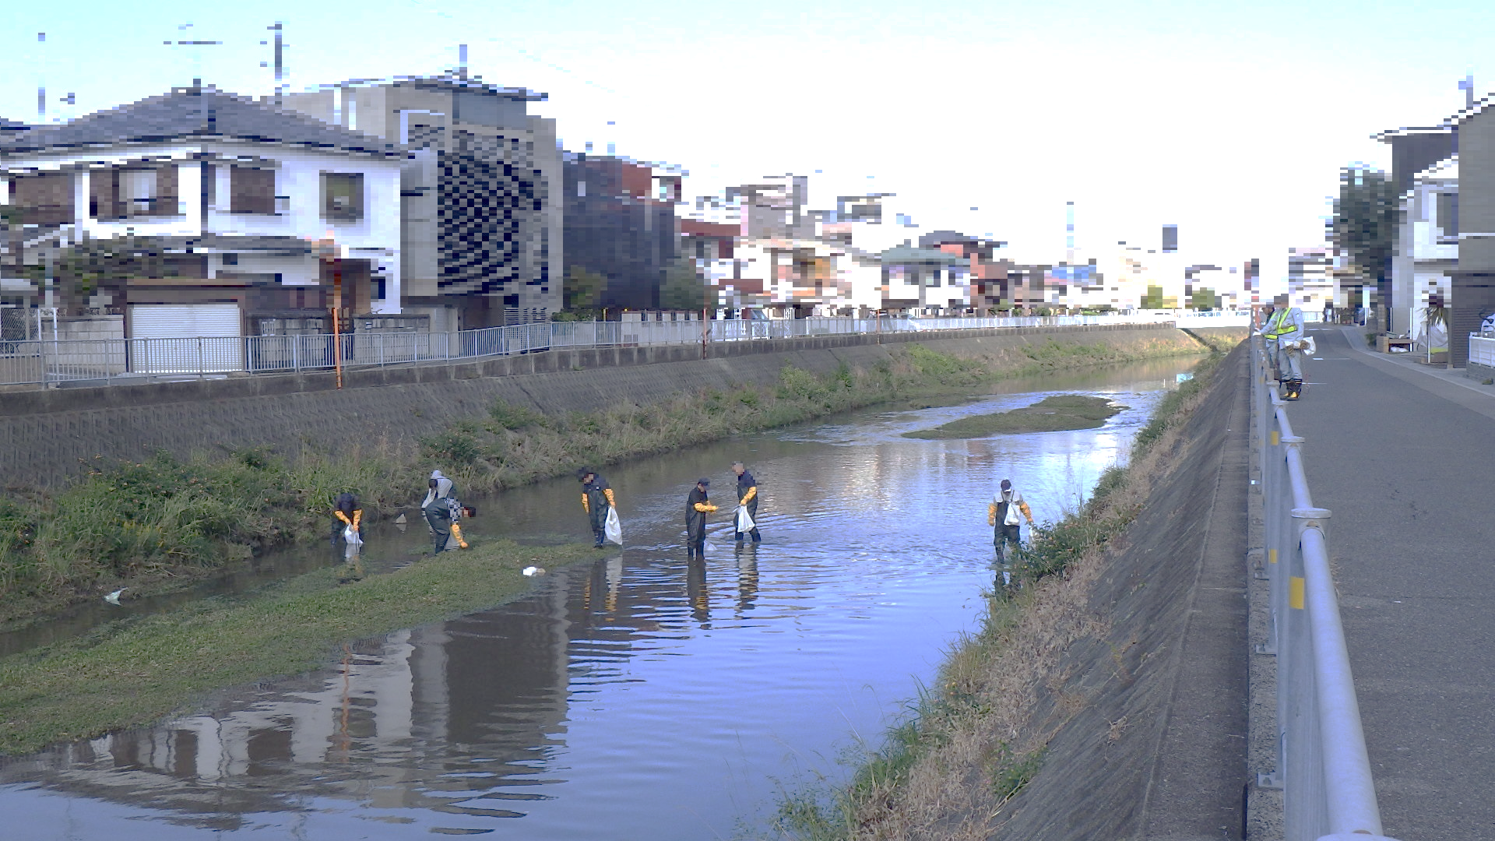
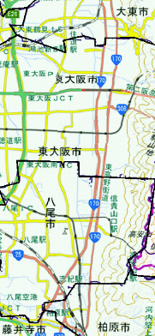
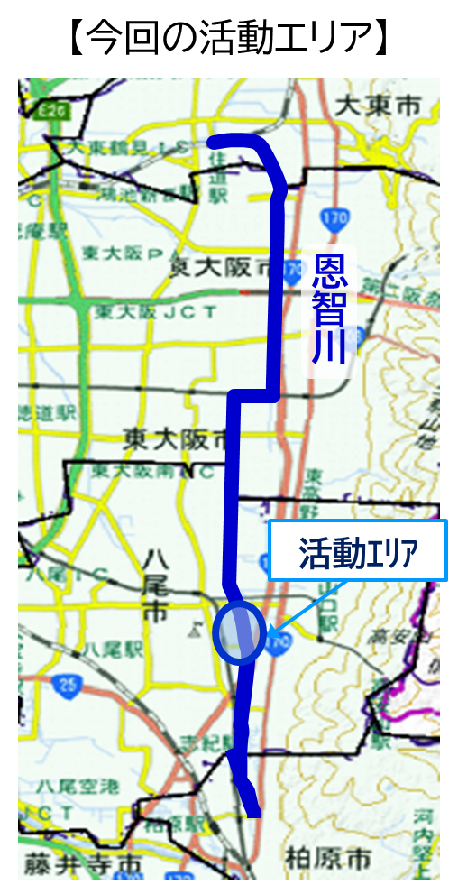
恩智川クリーン・リバープロジェクトだより（2023.11.19）
恩智川美化活動を実施しました！ ～八尾市（高安西地区）～
八尾市（高安西地区）では、年２回、地域の方々により、恩智川の清掃活動が行われています。11月19日（日）、約１３０名の地域の方々と、八尾市、八尾土木事務所の職員が参加し、恩智川や周辺道路の清掃活動が実施されました。
【今回の活動エリア】
恩智川クリーン・リバー
プロジェクトとは
府民の皆様が中心となり、
大阪府と恩智川が流れる
４市（大東市、東大阪市、
八尾市、柏原市）が協力し、
美化意識向上にむけた
啓発活動や清掃活動を
行っています。
関連リンク：
恩智川の浮遊ごみ対策
恩智川
恩智川の美化に向けて、
引き続き、地域と連携して取り組んでいきます。
活動ｴﾘｱ

